Slide 1
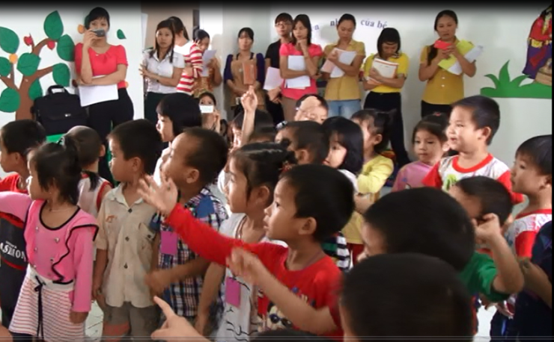
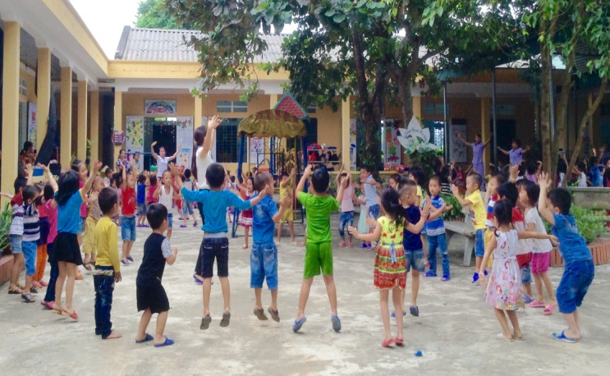
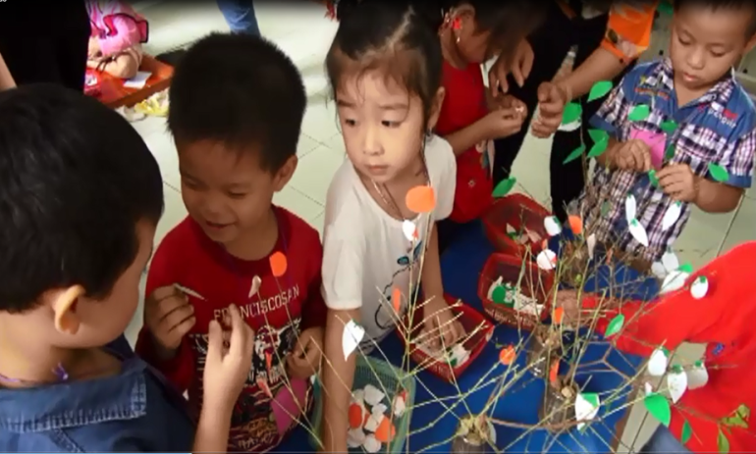
PHÁT TRIỂN CHƯƠNG TRÌNH NHÀ TRƯỜNG THEO QUAN ĐIỂM GIÁO DỤC TOÀN DIỆN, TÍCH HỢP, LẤY TRẺ LÀM TRUNG TÂM

Slide 2
TRÒ CHƠI KHỞI ĐỘNG
- Hình thức chơi: Tập thể
- Cách chơi: Khi có hiệu lệnh, tất cả các chị em đề đứng lên thực hiện theo yêu cầu của Báo cáo viên.
- Qua trò chơi, rút ra bài học giáo dục gì?

Slide 3
NỘI DUNG
1
NHỮNG VẤN ĐỀ CHUNG
2
HƯỚNG DẪN PHÁT TRIỂN CT GDNT
3
QUẢN LÝ PHÁT TRIỂN CT GDNT

Slide 4
Đặt vấn đề:
1/ Tại sao gọi là Chương trình giáo dục nhà trường mà không gọi là Chương trình GDMN?
2/ So sánh Chương trình GD nhà trường và Chương trình GDMN?

Slide 5
I. NHỮNG VẤN ĐỀ CHUNG
Chương trình GD và phát triển Chương trình GD nhà trường
2. Phát triển Chương trình GD nhà trường theo quan điểm giáo dục toàn diện, tích hợp, lấy trẻ làm trung tâm

Slide 6
I. NHỮNG VẤN ĐỀ CHUNG 1. Chương trình GD và phát triển Chương trình GD nhà trường
1.1. Khái niệm Chương trình giáo dục nhà trường (CTGDNT): là chương trình giáo dục của cơ sở giáo dục được cụ thể hóa từ Chương trình quốc gia (Chương trình khung)
1.2. Khái niệm Phát triển CTGDNT: là quá trình cơ sở giáo dục (CSGD) cụ thể hoá chương trình giáo dục quốc gia phù hợp ở mức cao nhất với thực tiễn của cơ sở giáo dục.
(là CSGD xác định mục tiêu, kế hoạch thực hiện, nội dung giáo dục, kết quả mong đợi, các hoạt động giáo dục, hình thức tổ chức, phương pháp giáo dục, môi trường cho trẻ hoạt động và đánh giá sự phát triển của trẻ một cách chi tiết, cụ thể nhằm phù hợp với nhà trường/địa phương

Slide 7
I. NHỮNG VẤN ĐỀ CHUNG (tt) 1. Chương trình GD và phát triển Chương trình GD nhà trường (tt)
Câu hỏi: Theo các chị, vì sao phải phát triển chương trình giáo dục nhà trường?

Slide 8
I. NHỮNG VẤN ĐỀ CHUNG (tt) 1. Chương trình GD và phát triển Chương trình GD nhà trường (tt)
1.3. Sự cần thiết phát triển CTGDNT
- Để phù hợp với sự phát triển của khoa học - công nghệ và kinh tế - xã hội hiện nay.
- Huy động, phát huy và kết nối các nguồn lực con người.
- Tạo ra một chương trình giáo dục nhà trường phù hợp nhất với người học, điều kiện thực tế của địa phương.

Slide 9
I. NHỮNG VẤN ĐỀ CHUNG (tt) 1. Chương trình GD và phát triển Chương trình GD nhà trường (tt)
1.4. Cơ sở phát triển chương trình giáo dục nhà trường
a/ Căn cứ pháp lí
- Theo Luật Giáo dục, 2019, “Điều 25. Chương trình giáo dục mầm non” (khoản 1, mục c)
- Phần bốn của Chương trình giáo dục mầm non, Văn bản hợp nhất số 01/VBHN-BGDĐT ngày 13 tháng 4 năm 2021 về Ban hành Chương trình giáo dục mầm non
b/ Căn cứ thực tiễn
Đặc điểm trẻ em, nhà trường, văn hóa – xã hội của địa phương.

Slide 10
THẢO LUẬN (cá nhân)
Câu hỏi:
Từ khi thực hiện CTGDMN, các đơn vị đã thực hiện việc phát triển Chương trình GDMN bao nhiêu lần? Đó là nội dung gì?

Slide 11
Thông tin:
Từ khi thực hiện CT GDMN (theo TT 17) đến nay có 02 lần phát triển. Cụ thể:
- Lần 1: Thông tư 28/2016/TT-BGDĐT ngày 30/12/2016 sửa đổi, bổ sung một số nội dung của Chương trình giáo dục mầm non kèm theo Thông tư 17/2009/TT-BGDĐT ngày 25/7/2009. Thông tư chính thức có hiệu lực từ ngày 15/02/2017.
- Lần 2: Thông tư số 51/2020/TT-BGDĐT ngày 31/12/2020 Sửa đổi, bổ sung một số nội dung của Chương trình Giáo dục mầm non ban hành kèm theo Thông tư số 17/2009/TT-BGDĐT ngày 25 tháng 7 năm 2009 của Bộ trưởng Bộ GDĐT, đã được sửa đổi, bổ sung bởi Thông tư số 28/2016/TT-BGDĐT ngày 30/12/2026. Thông tư chính thức có hiệu lực từ ngày 31/3/2021.

Slide 12
I. NHỮNG VẤN ĐỀ CHUNG (tt)
2. Phát triển Chương trình GD nhà trường theo quan điểm giáo dục toàn diện, tích hợp, lấy trẻ làm trung tâm
2.1. Quan điểm giáo dục toàn diện, tích hợp, lấy trẻ làm trung tâm trong phát triển chương trình giáo dục nhà trường.
- Quan điểm giáo dục toàn diện….
- Quan điểm giáo dục tích hợp….
- Quan điểm giáo dục lấy trẻ làm trung tâm…..

Slide 13
2.2. Nguyên tắc phát triển chương trình giáo dục nhà trường theo quan điểm giáo dục toàn diện, tích hợp, lấy trẻ làm trung tâm.
- Đảm báo mục tiêu giáo dục của CTGDMN và mục tiêu của chương trình GD nhà trường.
- Đảm bảo tính khoa học, hệ thống và quán triệt quan điểm giáo dục toàn diện, tích hợp, lấy trẻ làm trung tâm,
- Đảm bảo tính phù hợp, tính linh hoạt và tính khả thi.
- Đảm bảo tổng thời lượng của các lĩnh vực giáo dục phát triển/các chủ đề giáo dục trong năm học phù hợp với thời gian cho năm học (35 tuần thực học, 2 tuần hoạt động giáo dục khác).
- Đảm bảo phát huy các nguồn lực, sự phối hợp chặt chẽ giữa cơ quan quản lý GD, trẻ, gia đình của trẻ và cộng đồng XH.

Slide 14
THẢO LUẬN NHÓM
Câu hỏi:
1/ Trong quá trình thực hiện việc phát triển CTGDMN từ năm học 2017-2018 đến nay, các đơn vị đã thực hiện như thế nào?
2/ Các bước mà nhà trường đã thực hiện trong việc xây dựng kế hoạch CTGDMN? (Nêu cụ thể từng bước thực hiện)
3/ Hình thức nhà trường đã thực hiện trong việc xây dựng kế hoạch CTGDMN?

Slide 15
THẢO LUẬN NHÓM
* Hình thức thảo luận:
- Chia lớp tập huấn thành 5 nhóm (Mỗi nhóm 3 đơn vị/18 thành viên), mỗi nhóm cử ra 1 nhóm trưởng (điều hành nhóm) và 01 thư ký.
- Các nhóm thảo luận và ghi kết quả thảo luận trên giấy A0, thời gian thảo luận 15 phút.
- Kết thúc thời gian thảo luận, đại diện 01 nhóm trình bày kết quả thảo luận của nhóm, các nhóm còn lại trình bày ý kiến bổ sung.
- Báo cáo viên dựa trên kết quả các nhóm trình bày, tiến hành phản hồi thông tin và hướng dẫn thực hiện phát triển CTGDNT.

Slide 16
II. HƯỚNG DẪN PHÁT TRIỂN CTGDNT THEO QUAN ĐIỂM GIÁO DỤC TOÀN DIỆN, TÍCH, LTLTT
1. Mục đích phát triển CTGDNT theo quan điểm giáo dục toàn diện, tích hợp, lấy trẻ làm trung tâm
- Toàn diện: nhằm phát triển phẩm chất năng lực của trẻ phù hợp với mục tiêu CTGDMN và liên thông với CTGD phổ thông.
- Tích hợp: thể hiện công bằng, bình đẳng và tôn trọng trẻ; đề cao sự tham gia, liên kết chặt chẽ và phối hợp có hiệu quả của cha mẹ trẻ, xã hội, cộng đồng.
- Lấy trẻ làm trung tâm: là làm cho CTGDMN quốc gia phù hợp với trẻ, điều kiện nhà trường, địa phương nhằm giúp nhà trường đạt được mục tiêu của GDMN.

Slide 17
II. HƯỚNG DẪN PHÁT TRIỂN CTGDNT THEO QUAN ĐIỂM GIÁO DỤC TOÀN DIỆN, TÍCH, LTLTT (tt)
2. Yêu cầu phát triển CTGDNT theo quan điểm giáo dục toàn diện, tích hợp, LTLTT
- Đảm bảo cụ thể từ CTGDMN quốc gia (CT khung).
- Mỗi cơ sở GDMN có một chương trình GD riêng, phù hợp với trẻ, nhà trường/địa phương.
- Thể hiện tính toàn diện, tích hợp, LTLTT.
- Chương trình có sự tham gia, hỗ trợ của cha mẹ trong tất cả các bước của phát triển CTGDNT.
- Chương trình cần được suy xét, đánh giá và điều chỉnh để đảm bảo tối đa sự phù hợp, giúp trẻ đạt tới những kết quả mong muốn.

Slide 18
II. HƯỚNG DẪN PHÁT TRIỂN CTGDNT THEO QUAN ĐIỂM GIÁO DỤC TOÀN DIỆN, TÍCH, LTLTT (tt)
3. Quy trình PTCTGD nhà trường theo quan điểm giáo dục toàn diện, tích hợp, lấy trẻ làm trung tâm
Câu hỏi: Để phát triển CTGDNT đạt hiệu quả, các anh/chị hãy sắp xếp các công việc sau thành 1 quy trình thực hiện việc phát triển CTGDNT
- Xác định mục tiêu CTGDNT
- Tổ chức thực hiện CTGDNT
- Đánh giá, điểu chỉnh CTGDNT
- Phân tích bối cảnh
- Xây dựng CTGDNT

Slide 19
3. Quy trình PTCTGD nhà trường theo quan điểm giáo dục toàn diện, tích hợp, lấy trẻ làm trung tâm * Ý kiến thảo luận của các tổ:
Nội dung | Tổ 1 | Tổ 2 | Tổ 3 | Tổ 4 | Tổ 5
- Xác định mục tiêu CTGDNT
- Tổ chức thực hiện CTGDNT
- Đánh giá, điểu chỉnh CTGDNT
- Phân tích bối cảnh
- Xây dựng CTGDNT

Slide 20
3/ Quy trình PTCTGD nhà trường theo quan điểm giáo dục toàn diện, tích hợp, lấy trẻ làm trung tâm (tt)
Phân tích bối cảnh
(1)
Xác định mục tiêu CTGDNT
(2)
Xây dựng CTGDNT
(3)
Tổ chức thực hiện CTGDHT
(4)
Đánh giá và điều chỉnh CTGDNT
(5)

Slide 21
Bước 1: Phân tích bối cảnh
- Mục đích:
+ Giúp cơ sở giáo dục xác định được những điều kiện, nhu cầu của nhà trường
+ Xác định được mục tiêu giáo dục phù hợp, cụ thể hơn
- Thời điểm thực hiện:
Là bước đầu tiên khi triển khai xây dựng CTGDNT.
- Đối tượng thực hiện:
+ Các thành viên tham gia xây dựng CTGDNT (BGH, tổ trưởng chuyên môn, chuyên gia giáo dục (nếu có)…,
+ Hiệu trưởng là người chịu trách nhiệm chính.

Slide 22
Bước 1: Phân tích bối cảnh (tt)
- Nội dung:
+ Phân tích bối cảnh, điều kiện cụ thể bên ngoài và bên trong nhà trường:
.) Bên ngoài nhà trường: cộng đồng, kinh tế xã hội, chính sách phát triển của địa phương, điều kiện tự nhiên, sự thay đổi của CTGDMN quốc gia,...
.) Bên trong nhà trường : Kinh phí, CSVC, đội ngũ, trẻ,..đang ở mức độ nào?
.) Xác định điểm mạnh, điểm yếu, thời cơ và thách thức là gì? (nhà trường cần phân tích rõ ràng, cụ thể, không nêu chung chung).
+ Phân tích CTGDNT đang thực hiện: Chương trình GDMN (quốc gia), CTGDNT đã và đang thực hiện (kết quả thực hiện chương trình của năm học trước).

Slide 23
Bước 2: Xác định mục tiêu CTGDNT
- Đây là mục tiêu GD của một CSGDMN được cụ thể từ CTGDMN (CT khung) để phù hợp với nhà trường/ địa phương
- Cơ sở để xác định mục tiêu giáo dục:
+ Chương trình giáo dục mầm non (quốc gia)
+ Chương trình giáo dục nhà trường những năm học trước
+ Đặc điểm phát triển của trẻ trong nhà trường
+ Đặc điểm văn hoá địa phương
+ Đặc điểm của nhà trường: các nguồn lực của nhà trường (nhân lực, tài lực, vật lực).

Slide 24
Bước 3. Xây dựng CTGDNT
Khi xây dựng CTGDNT cần xác định và làm rõ các nội dung sau:
1. Xác định mục tiêu GD theo độ tuổi (NT, MG) phù hợp với nhà trường/địa phương (từ MT của CTGDMN)
2. Kế hoạch thực hiện CT: 35 tuần, mỗi tuần 5 ngày.
3. Xác định nội dung nuôi dưỡng, chăm sóc và GD trẻ theo độ tuổi: Trên cơ sở ND được quy định trong CTGDMN, nhà trường xác định lại cho phù hợp với nhà trường/địa phương.
4. Xác định kết quả mong đợi ở từng độ tuổi: (kết quả mong đợi trong CTGDMN chỉ mang tính khái quát. Vì vậy, nhà trường cần phát triển chúng thành mục tiêu cụ thể phù hợp hơn với nhà trường/ địa phương).

Slide 25
Bước 3. Xây dựng CTGDNT (tt)
5. Xác định các hoạt động GD, hình thức, phương pháp GD, môi trường GD (với các nội dung đã xác định (3), nhà trường lựa chọn loại hình hoạt động, hình thức, phương pháp, môi trường GD cho phù hợp nhằm hướng đến kết quả mong đợi và đạt được mục tiêu đề ra).
6. Xác định việc Đánh giá sự phát triển của trẻ: Đây là nội dung quan trọng và khó, nhà trường cần có sự quan tâm đầu tư, xác định thời điểm đánh giá (hàng ngày, giai đoạn), Mục đích đánh giá, nội dung đánh giá, phương pháp đánh giá (nhằm giúp cho việc đánh giá cụ thể và phù hợp với nhà trường/địaphương).

Slide 26
Bước 4: Tổ chức thực hiện chương trình giáo dục nhà trường
Các hoạt động tổ chức thực hiện chương trình giáo dục nhà trường bao gồm:
1. Xây dựng kế hoạch thực hiện chương trình: bao gồm KH chăm sóc, giáo dục năm, Kế hoạch chủ đề/ tháng, Kế hoạch tuần, Kế hoạch ngày, Kế hoạch hoạt động.
2. Thực hiện kế hoạch giáo dục trong nhóm, lớp (là tổ chức các hoạt động chăm sóc, nuôi dưỡng và giáo dục trẻ theo kế hoạch đề ra. Tùy nội dung mà GV lựa chọn loại hình hoạt động, hình thức tổ chức, môi trường hoạt động, cần phối hợp với ai để thực hiện?,...)
3. Đánh giá việc thực hiện kế hoạch và điều chỉnh kế hoạch (nhằm tìm ra những điểm đạt được và chưa đạt được để điều chỉnh kế hoạch phù hợp, đạt hiệu quả hơn).

Slide 27
Bước 5: Đánh giá, điều chỉnh chương trình
1. Mục đích đánh giá là để điều chỉnh chương trình GDNT
2. Nội dung đánh giá: Đánh giá chương trình GDNT và đánh giá tổ chức thực hiện chương trình. Cụ thể:
a/ Đánh giá chương trình GDNT:
- Nội dung ĐG: đánh giá tính hiệu quả, khả thi của chương trình GDNT từ mục tiêu, nội dung, hình thức tổ chức, PP, môi trường GD,..)
- Hình thức đánh giá: đánh giá quá trình thực hiện và đánh giá kết quả.
- Cách tiến hành đánh giá: nhà trường sử dụng bảng câu hỏi đánh giá chương trình, xem xét văn bản, kế hoạch GD, đánh giá trẻ, đánh giá môi trường giáo dục.

Slide 28
Bước 5: Đánh giá, điều chỉnh chương trình (tt)
b/ Đánh giá tổ chức thực hiện chương trình
- CBQL, GV tự theo dõi, đánh giá việc thực hiện kế hoạch GD của trường, lớp để kịp thời điều chỉnh nhằm tăng hiệu quả GD.
- Ghi biên bản ND đánh giá hoặc phiếu khảo sát -> đưa ra trao đổi, thảo luận (GV, cha mẹ trẻ,...) để rút kinh nghiệm, tìm ra khó khăn, vướng mắc,..
- Qua đánh giá giúp BGH, GV nhìn lại CTGDNT để điều chỉnh cho năm tiếp theo hiệu quả hơn

Slide 29
III. QUẢN LÍ PHÁT TRIỂN CTGDNT
1. Quản lí phát triển CTGDNT: Là sự chỉ đạo của các cấp trong việc định hướng xây dựng, phát triển chương trình, quản lí các hoạt động trong quá trình phát triển CTGDNT.
2. Quy trình quản lí phát triển CTGDNT, gồm các khâu:
a/ Lập kế hoạch tổ chức hoạt động phát triển CTGDNT. (xây dựng kế hoạch gồm xác định mục tiêu, thời gian, nguồn lực (phân công rõ trách nhiệm thành viên tham gia phát triển CTGDNT), hình thức, phương pháp, kinh phí (nếu có),...
b/ Tổ chức hoạt động phát triển CTGDNT trong cơ sở GDMN (Triển khai và quản lý 5 bước thực hiện PTCTNT theo kế hoạch đề ra)
c/ Tổ chức đánh giá việc phát triển chương trình giáo dục của nhà trường.

Slide 30
TRÂN TRỌNG CẢM ƠN!

